Slide 1
Eletrólise de cobre

Slide 2
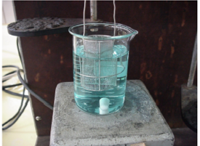
Eletrólise → mudança na composição da solução/análise destrutiva da amostra.
t = 0→(1 mmol dm⁻³ A⁺)
t = 1 hora ?
eletrólise é aplicada para remoção quantitativa de um ou mais íons na solução
Ao passar corrente em uma célula, por um período de tempo grande, a concentração inicial da solução irá mudar.
Cu⁺⁺ + 2e → Cu⁰
^{t}₀ ^{t}_{final}

Slide 3
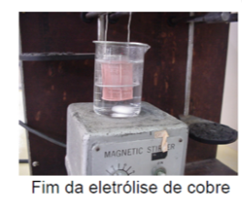
Como determinar a concentração da espécie
Eletrogravimetria
Coulometria:

Slide 4
Eletrólise x Eletrogravimetria x Coulometria
Eletrólise:
Quebra ou separação de espécies e transformação (reação) por ação da eletricidade – f.e.m.. A reação ocorre na superfície de um eletrodo (no cátodo – reação catódica ou no ânodo – reação anódica). São reações não espontâneas que ocorrem de modo inverso ao das células galvânicas.
Eletrogravimetria:
Reação eletródica com obtenção de um produto sólido que pode ser quantificado através da medição da massa.
Coulometria:
Reação eletródica com a formação de um produto, sólido ou não, que será quantificado mediante à medida da corrente elétrica consumida em um determinado tempo – CARGA.

Slide 5
Tipos de controle do experimento
C
tempo
I= f (E,t)
E= f(I,t)

Slide 6
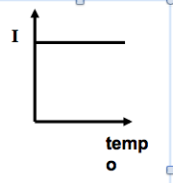
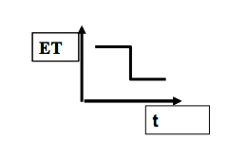
E constante (EPC) I constante (ECC)
EP_{T}C
ET
tempo
I
t
Eletrólise a corrente constante → ECC → eletrólise a potencial trabalho constante cte→ EP_{T}C

Slide 7
Controle de corrente- 2 eletrodos

Slide 8
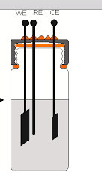
controle de potencial- 3 eletrodos
3 eletrodos:
1-eletrodo de trabalho
2- eletrodo auxiliar
3- eletrodo de referência

Slide 9
Cálculo da concentração- massa= eletrogravimetria

Slide 10
Análise quantitativa- medida de Q
m = QM / nF (FARADAY)
Para uma corrente constante
1
Para uma corrente variável (E const.)
2

Slide 11
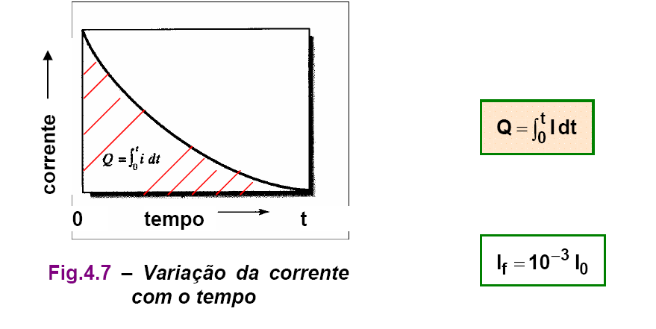
Coulometria direta → potencial constante
A corrente diminui com o tempo. No final da reação a corrente é despressível
A área sob a curva é igual Q consumido
QT = Q cobre + Q residual

Slide 12
Eletrólise a potencial controlado –cálculo concentração

Slide 13
Eletrogravimetria e Coulometria
A eletrogravimetria e a coulometria estão entre as técnicas mais exatas e precisas disponíveis aos químicos.
não requer calibrações preliminares contra padrões químicos porque a relação funcional entre a grandeza medida e a concentração do analito pode ser estipulada a partir da teoria e dados de massa atômica ou carga.
Desvantagens-
coulometria deve ter certeza de 100 % eficiência
Erro de pesagem – erro massa ???

